Slide 1
第08章 文本处理利器awk
第803讲 awk的编程基础

Slide 2
1 分支结构
1 if 语句
{
if(expression)
{statement1; statement2;….}
}

Slide 3
1 分支结构
例8.14
>>>cat num.txt
1998 2009
2008 1990
1990 2018
>>>awk '{if($1<$2) print $2 " is big."}' num.txt
2009 is big.
2018 is big.

Slide 4
1 分支结构
2 if /else 语句
{
if(expression)
{statement1; statement2;….}
else
{statement1; statement2;….}
}

Slide 5
1 分支结构
例8.15
>>>cat num2.txt
12 low
105 high
38 low
281 high
awk '{if($1>100) {print $1 " bad"} else {print $1 " ok"}}' num2.txt
12 low
105 high
38 low
281 high

Slide 6
1 分支结构
3 if /else 语句嵌套
{
if(expression1)
{statement1; statement2;….}
else if(expression2)
{statement1; statement2;….}
….
else
{statement1; statement2;….}
}

Slide 7
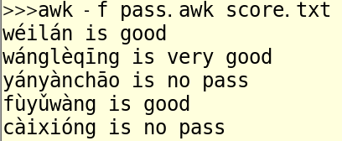
1 分支结构
>>>cat score.txt
wéilán 79
wánglèqīng 94
yányànchāo 59
fùyǔwàng 68
càixióng 57
>>>cat pass.awk
{ score=$2;
if(score>90) { print $1 " is very good"; }
else if(score>60) {print $1 " is good"; }
else { print $1 " is no pass";}
}

Slide 8
2 循环结构
1.while语句
格式：
while(表达式)
{语句}
2.do循环
格式：
do
{语句}while(条件)

Slide 9
2 循环结构
例如
awk 'BEGIN{
test=100;
total=0;
while(i<=test) {
total+=i;
i++;
}
print total;
}'
awk 'BEGIN{
total=0;
i=0;
do
{
total+=i;
i++;
}while(i<=100)
print total;
}'

Slide 10
2 循环结构
2.for 循环
格式1：
for(变量 in 数组)
{语句}
格式2：
for(变量;条件;表达式)
{语句}

Slide 11
2 循环结构
例如
awk 'BEGIN{
for(k in ENVIRON)
{
print k"="ENVIRON[k];
}
}'
awk 'BEGIN{
total=0;
for(i=0;i<=100;i++)
{
total+=i;
}
print total;
}'

Slide 12
2 循环结构
性能比较
time (awk 'BEGIN { total=0; for(i=0; i<=10000; i++) { total+=i; } print total;}')
50005000
real 0m0.003s
user 0m0.002s
sys 0m0.001s
time(total=0; for i in $(seq 10000); do total=$(($total+i)); done; echo $total;)
50005000
real 0m0.518s
user 0m0.086s
sys 0m0.006s
实现相同功能，可以看到awk实现的性能是shell实现50倍左右

Slide 13
3 break 和continue
break 和 continue
C语言一样，awk提供了break、continue来控制awk的循环结构。
break语句用于跳出最深层的循环，使循环立即终止，并继续执行循环代码块后面的语句。
continue语句使awk立即开始执行下一个循环迭代，而不执行代码块的其余部分。

Slide 14
4 多行记录
单行记录
awk 每次从数据文件中只读取一行数据进行处理。awk是依照其内置变量RS(Record Separator) 的定义将文件中的数据分隔成一行一行的Record。
RS 的默认值是 "\n"(换行符)，故平常awk中一行数据就是一条 Record。
多行记录
但有些文件中一条Record涵盖了多行数据，这种情况下不能再以 "\n" 来分隔Records。最常使用的方法是相邻的Records之间改以 一个空白行 来隔开。

Slide 15
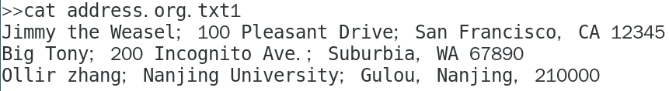
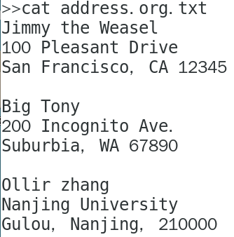
4 多行记录
多行记录举例
单行记录
多行记录

Slide 16

4 多行记录
多行记录→ 单行记录
awk 'BEGIN{FS="\n";RS=""}{print $1 ";" $2"; " $3}' address.org.txt
awk 'BEGIN{FS="\n"; RS=""; OFS=";"; ORS="\n" }{print $1, $2, $3}' address.org.txt

Slide 17
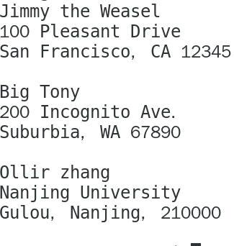
4 多行记录
多行记录→ 单行记录
awk 'BEGIN{FS=";"; RS="\n"; OFS="\n"; ORS="\n\n" }{print $1, $2, $3}' address.org.txt1

Slide 18
5 作业
Problem801
查看本机交换分区大小，输出如下
Swap:1024M
Problem802
清除本机除了当前登陆用户以外的所有用户。
Notes:
top -n 1

Slide 19
5 作业
Problem803 datafile文件中的数据库中包含名字,电话号码和过去三个月里的捐款
Mike Harrington:[510] 548-1278:250:100:175
Christian Dobbins:[408] 538-2358:155:90:201
Susan Dalsass:[206] 654-6279:250:60:50
Archie McNichol:[206] 548-1348:250:100:175
Jody Savage:[206] 548-1278:15:188:150
Guy Quigley:[916] 343-6410:250:100:175
Dan Savage:[406] 298-7744:450:300:275
Nancy McNeil:[206] 548-1278:250:80:75
John Goldenrod:[916] 348-4278:250:100:175
Chet Main:[510] 548-5258:50:95:135
Tom Savage:[408] 926-3456:250:168:200
Elizabeth Stachelin:[916] 440-1763:175:75:300

Slide 20
5 作业
写一个awk脚本，它的作用
输出每个人的捐款总数
输出所有人的的捐款总数
输出12个人的捐款平均数
输出捐款最多的个人信息

Slide 21
实验4 shell文本处理
实验目的
1、掌握文本处理的基本方法
2、掌握sed流编辑工具的使用
3、掌握awk的脚本编程方法
实验内容
完成 Problem 501~504,601~602, 701~702, 801~803
r = 一卡通号%4;
r==0 把501, 601,802写报告;
r==1 把502, 702,803写报告;
r==2 把503, 701,803写报告;
r==3 把504, 602,801写报告;

